Slide 1
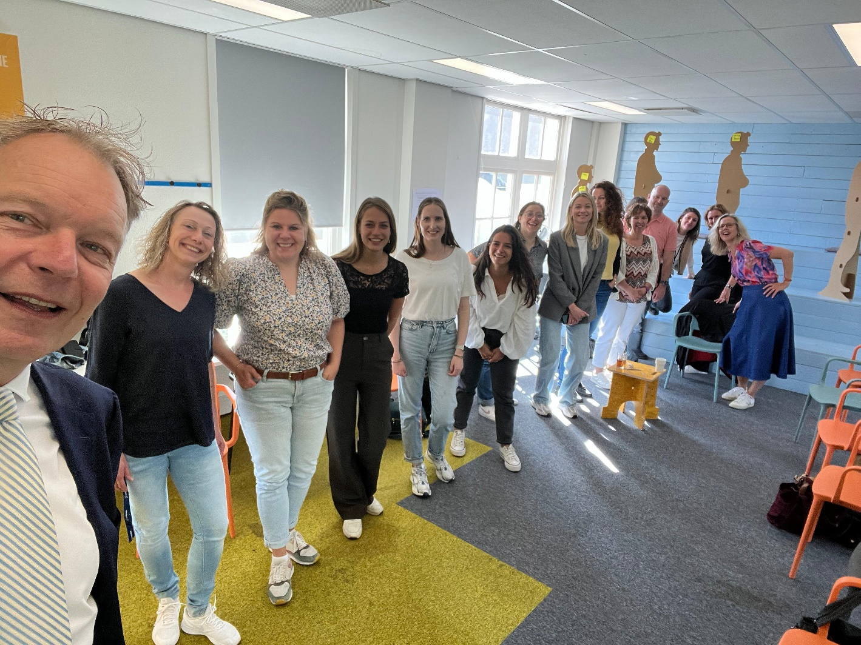
Toekomst signalentafel Mensenhandel
Verslag
11 juli 2024

Slide 2

Doel bijeenkomst mensenhandel
We maken met het huiswerk in de hand scherp: hoe doet elke partner het nu eigenlijk zelf precies intern vanaf het moment dat een melding of signaal binnenkomt en verder onderzocht of verrijkt wordt? Hoe wegen we signalen? Wat valt daarin op en welke vragen hebben partners in de samenwerking aan elkaar?
We bepalen op welke wijze de partners vanuit hun interne werkprocessen signalen zouden kunnen en willen trechteren naar een meer integrale signalentafel. En wat daarvoor nodig is.
Vanuit de gezamenlijke ambitie om mensenhandel te voorkomen en aan te pakken.
We gaan met vertrouwen en duidelijke vervolgafspraken de deur uit.

Slide 3
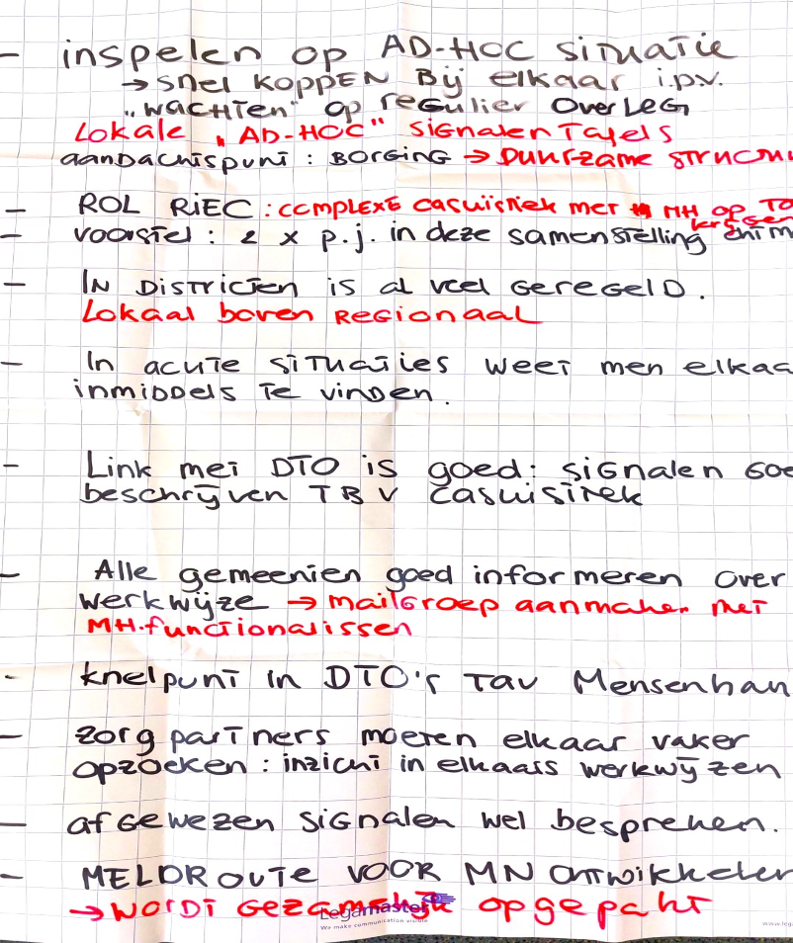
Resultaten en conclusies
De aanpak in gemeenten en districten is de afgelopen jaren gegroeid. Zo hebben in ieder geval de centrumgemeenten met de zorg- en strafrechtpartners in de districten een professioneel samenwerkingsnetwerk opgebouwd. Professionals weten elkaar bij signalen snel te vinden; de lijntjes zijn kort en vertrouwd.
Een maandelijkse signalentafel mensenhandel op niveau van MNL is dan ook niet meer nodig; de pilot heeft zijn doel gediend.
Vervolgafspraak 1: De signalentafel krijgt een nieuwe vorm. Partners steken bij signalen/crisis via Teams binnen een dag de koppen bij elkaar: ad hoc lokale signalentafels. Afspraak snel regelen via Whatsapp door de partner met de melding/ signaal: zorgcoördinator, VT dan wel AF gemeente. Primair slachtoffergericht: om snel de veiligheid te wegen en vervolgacties af te stemmen. Zo nodig schakelen met politie. Systematiek en borging gegevensregistratie nog afspreken. Let op kwetsbaarheid: deze structuur hangt meer op personen. RIEC geen partner bij nieuwe signalentafel. Ketenregisseur MH monitort of het loopt.
Vervolgafspraak 2: Naast deze ad hoc lokale signaaloverleggen, blijven de professionals op Midden-Nederland-niveau 2x per jaar fysiek en in dezelfde samenstelling als vandaag bij elkaar komen om ervaringen uit te wisselen en werkwijzen te optimaliseren. De ketenregisseur mensenhandel initieert dit met hulp van partners.

Slide 4

Resultaten
De 3 Veilig Thuis-en hebben o.a. op gebied van informatie-uitwisseling met de zorgcoördinator een verschillende werkwijze. Daarbij blijven kansen liggen om slachtoffers beter te helpen en mensenhandel beter aan te pakken.
  Vervolgafspraak 1: de 3 VT’s komen bij elkaar om tot een optimale werkwijze te komen in de aanpak van mensenhandel. Bijvoorbeeld het mogen delen van informatie met de zorgcoördinator wat 2 VT’s al mogen doen, het mogen delen van ‘dat-informatie’ bij meldingen wat 2 VT’s al doen, en bij meer mogelijkheden voor hit-no-hit in de systemen van andere partners.
  Vervolgafspraak 2: VT Utrecht deelt haar Meldroute inclusief helder stappenplan met de andere VT’s en gezamenlijk willen zij komen tot een eenduidige, goede werkwijze voor de hele regio.
  Vervolgafspraak 3: VT’s Utrecht en Flevoland adviseren VT G&V verder bij het vormgeven van een Advies- en Meldpunt mensenhandel.
De zorgcoördinatoren in Flevoland, Gooi en Vechtstreek en regio Utrecht hebben, zo bleek vandaag, ook een verschillende werkwijze, waarbij diverse winstpunten zichtbaar zijn geworden.
Vervolgafspraak 1: de “zoco’s” maken een onderlinge groepsapp aan om met elkaar mee te denken bij kwesties en wisselen hun werkwijzen met elkaar uit om te komen tot een optimale werkwijze. Bijv. richting TMM van de politie blijkt niet mailen het beste: “een beller is sneller”.

Slide 5
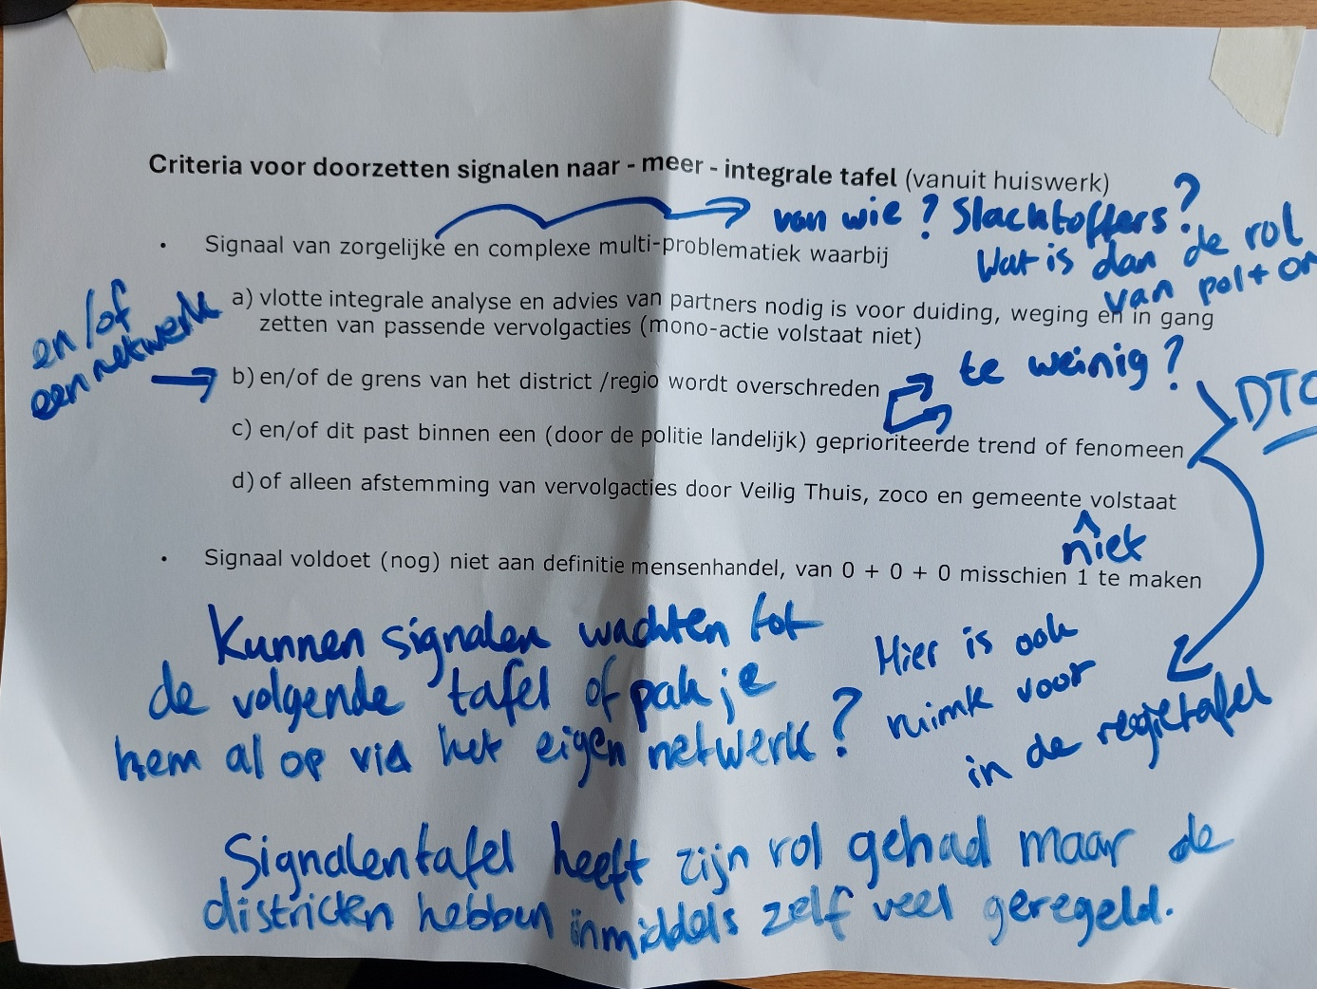
Resultaten en conclusies
Knelpunt: Signalen van daders/casuïstiek mensenhandel komen niet goed op de DTO-tafels van RIEC terecht of krijgen geen prioriteit (drugs gaan voor). Ook als er criminele samenwerkingsverbanden (CSV’s) achter zitten, wat wél prioriteit heeft. Resultaat: er zijn geen integrale/multi RIEC-casussen mensenhandel. Dit frustreert alle partners, inclusief politie en OM.
Vervolgafspraak 1: projectleider mensenhandel en de IC/OC’s van het RIEC gaan, met hulp van zorgcoördinatoren en de AF’s en LOO’s in álle gemeenten (niet alleen de centrumgemeenten), actiever op zoek naar mogelijke signalen van mensenhandel. Dat kan hand in hand gaan met bewustwordingsactiviteiten. Daarnaast proberen zij met TMM signalen beter op te werken en te presenteren als RIEC-waardige casuïstiek, zodat ze niet in DTO/RTO worden afgeschoten. De OvJ zal hierbij ook helpen. En kan de Belastingdienst daar helpen, al is het maar met hit-no hit?!
Vervolgafspraak 2: Bovenstaand knelpunt en draagvlak voor oplossingen zoals onder vervolgafspraak 1 worden via de Regietafel met een kort memo bij DPM, MT RIEC en portefeuillehouder MH aangekaart. En beter opgenomen in uitvoeringsplannen ondermijning 2025-2026.
Vervolgafspraak 3: politie en OvJ bezien hoe het delict mensenhandel bekender kan worden bij de politiecollega’s. O.a. zodat mogelijke aspect van dwang door anderen/ criminele uitbuiting bij andere delicten wordt onderzocht. Dilemma is wel de beperkte capaciteit bij te veel signalen.

Slide 6
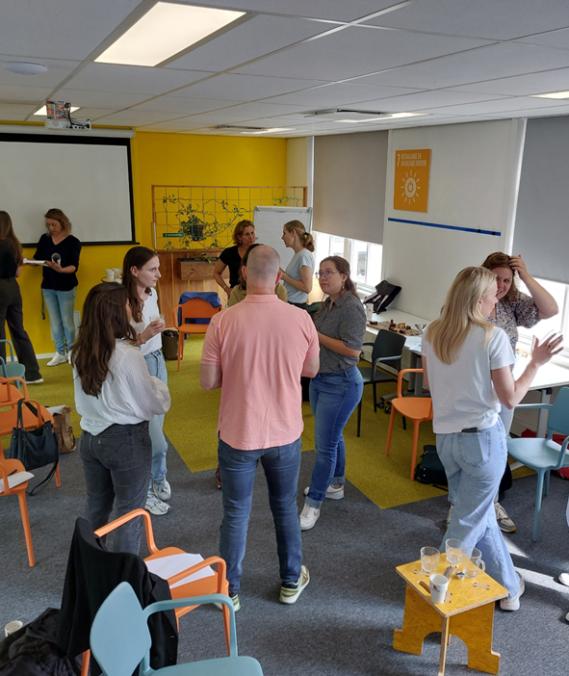
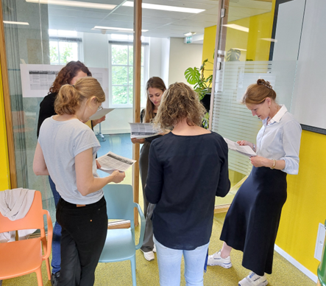

Slide 7
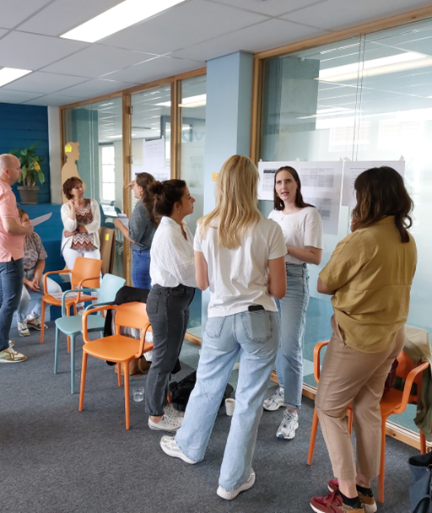
Overige vervolgafspraken
De Regietafel mensenhandel blijft als vast punt professionals in de regio MNL verbinden. Deze tafel zal zich meer richten op trends en fenomenen, o.a. vanuit geanonimiseerde casuïstiek, en meer focus.
Gemeenten die niet betrokken zijn bij de Regietafel mensenhandel MNL, worden via de ketenregisseur en projectleider mensenhandel van het RIEC én de aandachtsfunctionarissen van de centrumgemeenten (beter) aangehaakt en geïnformeerd, o.a. via districtelijke mailgroepen en/of werkgroepen. Ook zorgcoördinatoren blijven gemeenten meenemen en enthousiasmeren voor de aanpak.
Gemeente Utrecht kent maar liefst 12 wijzen waarop signalen bij de gemeente binnenkomen en intern worden verwerkt. Op al deze werkprocessen is een DPIA uitgevoerd. Utrecht is bereid deze kennis te delen met andere gemeenten.
District- of regio-overschrijdende zaken kunnen signaleren en registreren kan alleen via politie (gemeenten mogen dit niet). Bijv. persoon A die op verschillende plekken te werk wordt gezet om onder de radar te blijven c.q. als de grond onder de voeten te heet wordt. De politie gaat na wat hierin mogelijk is, o.a. bij politie Limburg die wél illegale sekswerkers registreert.
Partners willen soms de politie betrekken, ook als het signaal (nog) niet strikt voldoet aan delict mensenhandel. Rol wijkagent, basisteam, zeden en TMM vergt verduidelijking. Ook t.a.v. de nieuwe lokale ad hoc signaaloverleggen. Bij casuïstiek is TMM in elk geval hét aangewezen politiecontactpunt.

